Slide 1
הגירה חיצונית
הגירה בין מדינות

Slide 2
הגירה חיצונית - תוכן עניינים
גלי הגירה – לארה"ב, מערב אירופה והמפרץ הפרסי עמוד 3
סיבות לעזיבת מדינה: עוני, רדיפות, מלחמה, מידבור עמוד 6
שיקולי המהגר בבריחת יעד: דמוקרטיה, עושר עמוד 6
עדיף להגר למקום עם שפה מוכרת, קרוב ואקלים נוח עמוד 22-18
סוגי מהגרים: פליט, פליט סביבה, מהגר עבודה, בריחת מוחות עמוד 7
מאזן הגירה חיובי ומאזן הגירה שלילי עמוד 24
הגירה בפירמידת הגילאים: פירמידה עם בליטה או שקע עמוד 25
יתרונות וחסרונות של הגירה עמוד 27
הגירה זמנית עונתית עמוד 30
הגירה סיבובית: החלשות נדידת הבדואים עמוד 32
הגירת זרים לישראל עמוד 34
שאלות בגרות עמוד 36
סיכום עמוד 37
תרגול עמוד 38

Slide 3
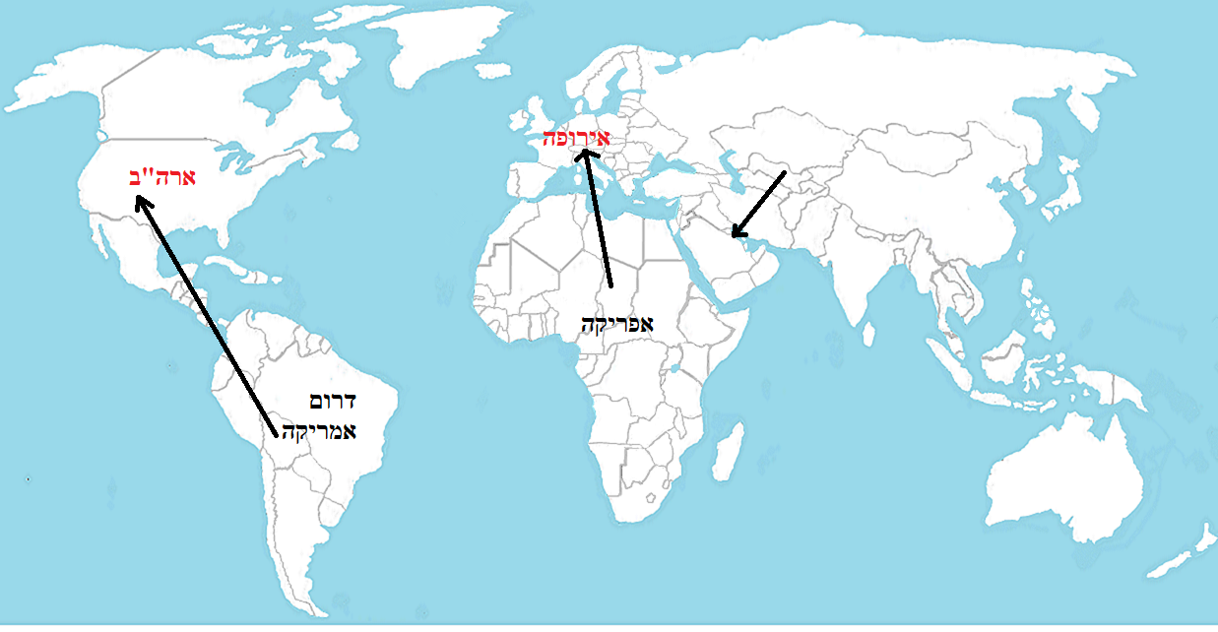
גלי הגירה גדולים כיום
גידול בהגירה בשל שיפור תחבורה וגידול במידע מהאינטרנט
גלי הגירה גדולים:
- מאפריקה ומזה"ת (אזורי עוני ומלחמה) למערב אירופה (עשירות ודמוקרטיות)
- מדרום ומרכז אמריקה לארה"ב.
- למפרץ הפרסי העשיר בנפט.

Slide 4
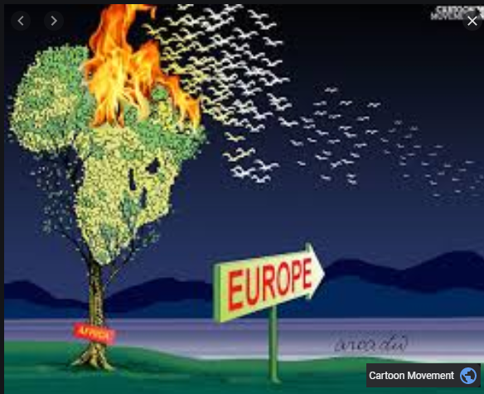
מהו המסר שעולה מהקריקטורה ?
מהי היבשת שעולה באש ?

Slide 5
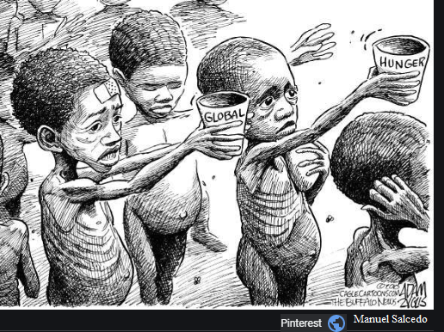

Slide 6
גורם דחיפה: אנשים עוזבים מדינה כי | גורם משיכה, יעד: אנשים מהגרים למדינה
עוני, אבטלה, אין אוכל | עשירה. למהגרים אלה נקרא "מהגרי עבודה"
בעיית אקלים (פליטי סביבה) כמו בצורת ומידבור | אקלים נוח ממוזג. לא יהגרו אל אזור עם אקלים קוטבי או מדברי
פליטים שבורחים בשל מלחמה, טרור מצד ארגוני טרור, טרור מצד המשטר, פשיעה, רדיפות על רקע גזעני או דתי. | למדינה שבה יש בטחון, שלום ומשטר דמוקרטי שמגן על זכויות אדם.
 | הגירת משכילים שעוזבים למדינה ששם משכורתם תגדל. למשל, ד"ר מצרי שיהגר לארה"ב. למהגרים אלה נקרא "בריחת מוחות". מדינת-האם מפסידה כוח אדם איכותי
הגירה גם תושפע ממרחק ושפה: עדיף להגר למקום שאתה יודע את שפתו ושהוא לא רחוק מדי (אם ההגירה לא נעשית בטיסה)

Slide 7
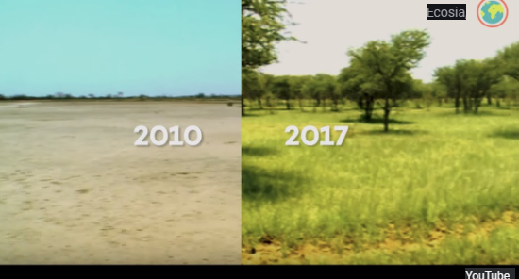
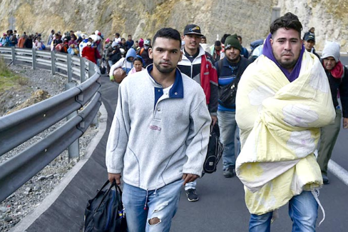
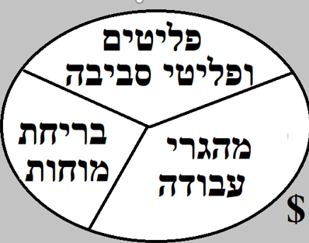
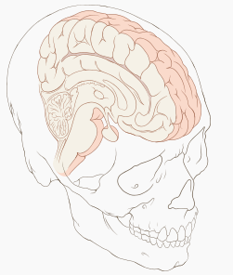
סוגי מהגרים
כלכליסט
מאת Patrick J. Lynch, medical illustrator - Patrick J. Lynch, medical illustrator, CC BY 2.5, https://commons.wikimedia.org/w/index.php?curid=1496710

Slide 8
דוגמאות להגירה
הגירה מארצות באפריקה כמו סודן. מדינות אלה סובלות ממידבור בשל משבר האקלים, עוני, מלחמה, טרור, משטר דיקטטורי, רדיפות נגד מיעוטים. למשל, בניגריה ארגון טרור מוסלמי-קיצוני בשם "בוקו חארם" רוצח אנשים באופן אכזרי.
פליטים שבורחים מסוריה בשל מלחמת אזרחים בין השליט אסד לבין המורדים וגם בשל הפיגועים שביצע דעאש.
פלסטינים שברחו מישראל במלחמת העצמאות. לטענתם הם לא ברחו אלא צה"ל גירש אותם.
הרבה בורחים מדרום ומרכז אמריקה בשל עוני, שחיתות פוליטית ופשע (כפי שמתואר בסדרה "נרקוס" על פבלו אסקובר, שהיה אחד מראשי קרטלי הסמים הגדולים בעולם)
ערבים נוצרים במזה"ת – בלבנון ובמצרים (כמו השחקן ראמי מליק) - נרדפים על רקע דתי ע"י ארגונים מוסלמים קיצונים. לכן הרבה ערבים נוצרים היגרו למערב אירופה
ניצולי שואה שעלו לישראל לאחר השואה והקמת המדינה. כנ"ל, המזרחים שברחו ממדינות ערב

Slide 9
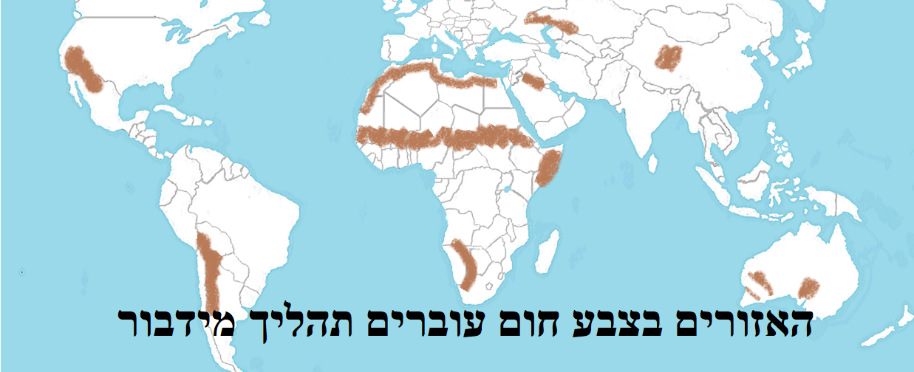
מידבור: אזור לא מדברי שהפך למדברי
פליטי סביבה: פליטים שברחו מהמדינה בשל משבר אקלים כמו מידבור

Slide 10
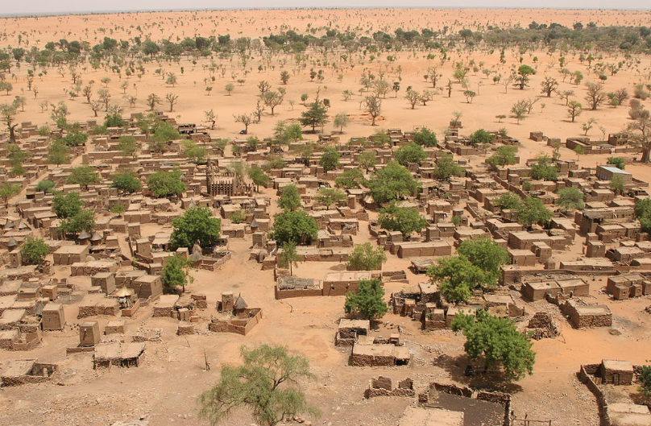

Slide 11
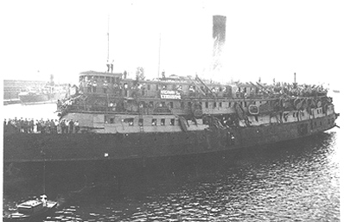
אקסודוס – אוניית פליטים של ניצולי שואה שניסתה להגיע לארץ ישראל

Slide 13
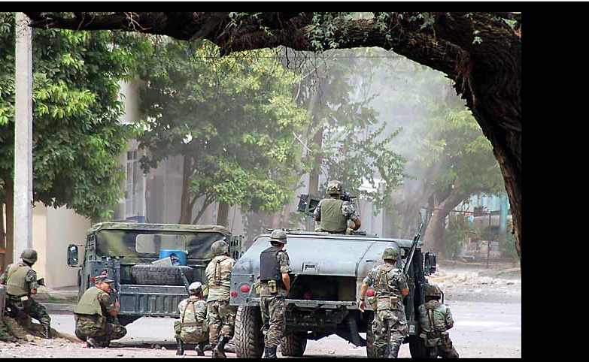
קרב בין צבא מקסיקו לבין כנופיה של קרטל סמים

Slide 14
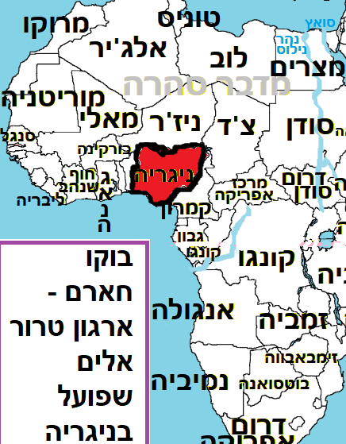
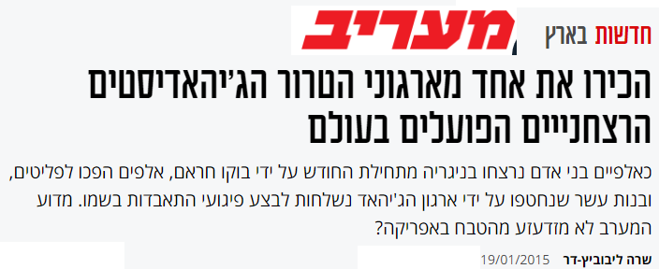
פליטים רבים ברחו מניגריה בשל הטרור של "בוקו חארם"

Slide 15
פליטים רבים ברחו מסוריה ועיראק בשל הטרור של דעאש

Slide 16
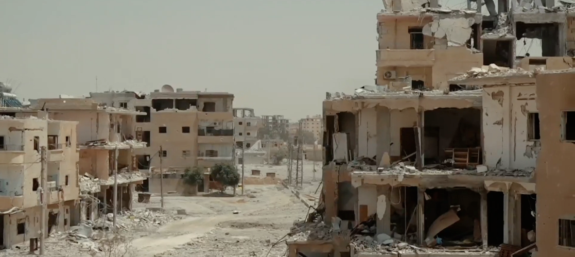
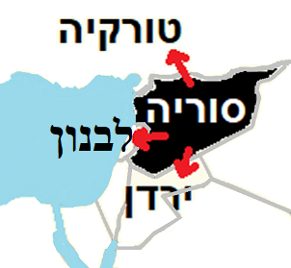
בריחת פליטים בשל מלחמת אזרחים בסוריה

Slide 18
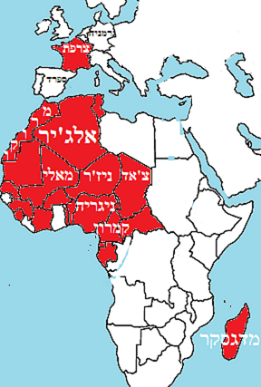
עדיף להגר למקום שאתה יודע את שפתו
בעבר צרפת שלטה על מדינות רבות במערב אפריקה (תקופה שמכונה "קולוניאליזם") כגון אלג'יר ומרוקו (צבע אדום במפה)
לכן כיום יש שם אנשים שיודעים לדבר בשפה הצרפתית.
זה יכול להסביר מדוע רבים מהם יעדיפו להגר לצרפת ולא למדינות אחרות באזור כמו ספרד וגרמניה

Slide 19
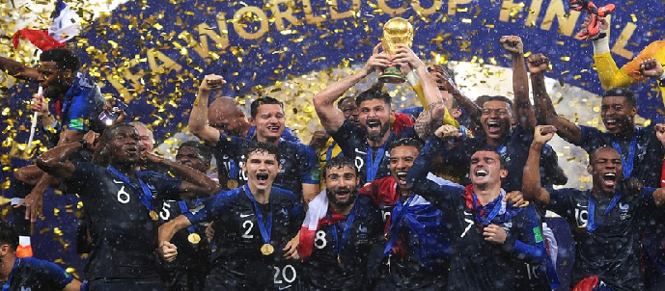
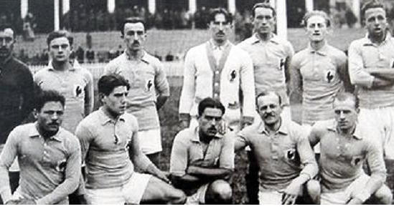
שינוי בדמוגרפיה בצרפת בשל ההגירה מאפריקה
Wikipedia, Kremlin.ru
נבחרת צרפת כיום
נבחרת צרפת בעבר

Slide 20
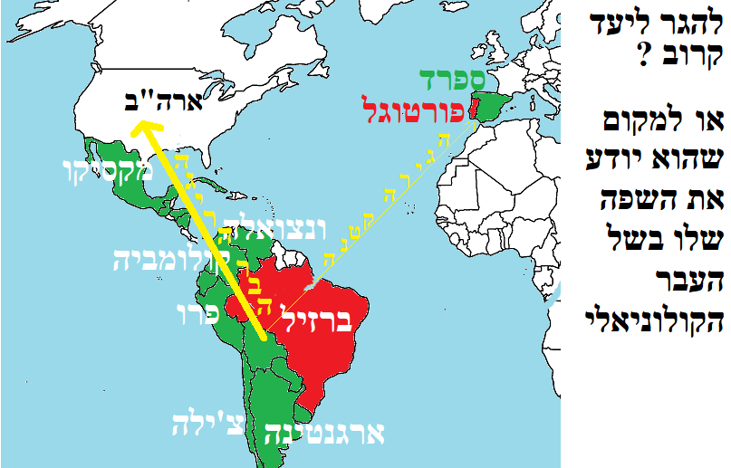
עדיף להגר למקום קרוב
בעבר פורטוגל שלטה על ברזיל. לכן הברזילאים מדברים בשפה הפורטוגזית.
בעבר ספרד שלטה על רוב דרום ומרכז אמריקה. לכן הם מדברים בשפה הספרדית.
למרות ידיעת השפה, שזה שיקול, עדיין רוב המהגרים מדרום ומרכז אמריקה יהגרו לארה"ב שהיא קרובה יותר. יתכן גם שחלקם יודעים לדבר אנגלית כי זו שפה גלובלית

Slide 21
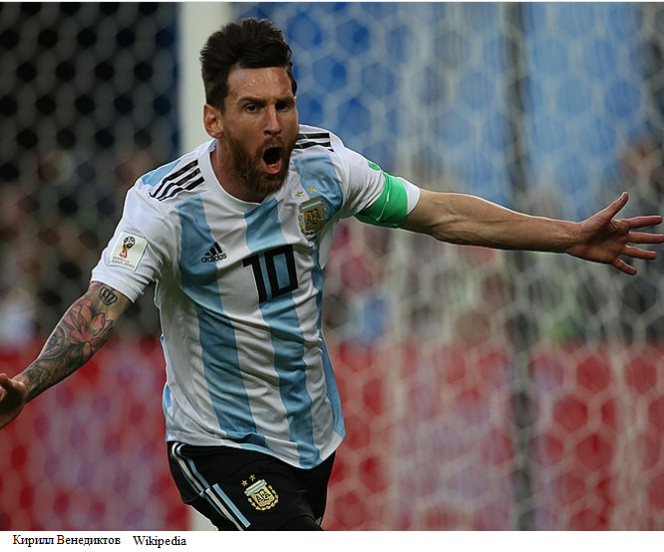
ילד בן 11 בשם ליונל מסי היגר מארגנטינה לספרד – לא בגלל שהוא ידע ספרדית אבל ברור שזה עזר
בארגנטינה מדברים בשפה הספרדית כי בעבר ספרד שלטה שם מאות שנים

Slide 22
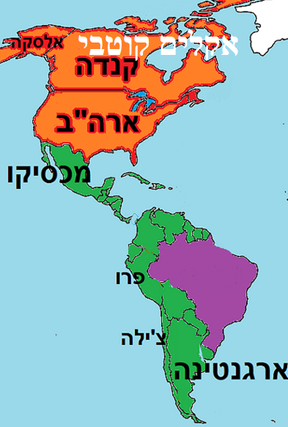
עדיף להגר למקום בעל אקלים נוח
רבים מתושבי דרום ומרכז אמריקה והאיים הקריבים מהגרים לארה"ב ולא לקנדה, למרות שקנדה היא גם מדינה עשירה ודמוקרטית
למה לא לקנדה ?
- רחוק
- קפוא, אקלים קוטבי

Slide 24
= מדינה מפותחת
= מדינה לא מפותחת

Slide 25
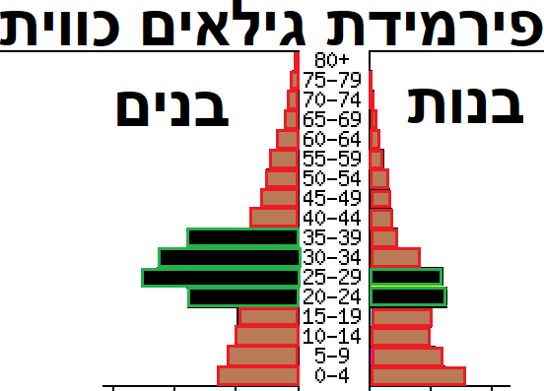
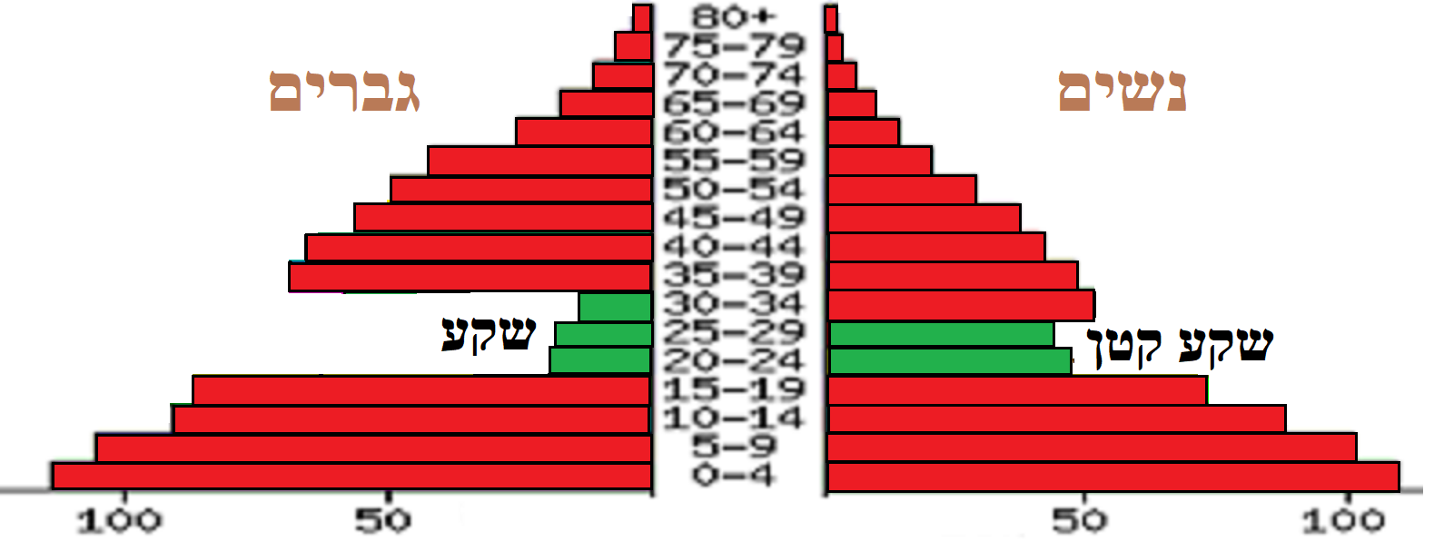
בליטה בפירמידה הימנית מעידה שהגיעו לשם מהגרים. זה בולט כי מדובר על אנשים בגיל עבודה ובעיקר גברים.
השקע בפירמידה השמאלית זו המראה ההפוכה – מדינה שאותה עזבו המהגרים בגלל הבעיות שדיברנו עליהן מקודם

Slide 27
חסרונות הגירה
בריחת מוחות פוגעת במדינת האם.
החלשים נשארים מאחור
ניצול, בעיקר של מהגר לא חוקי
גזענות ושנאת זרים. התנגדות למהגרים כי המקומיים רואים בהם כאיום מקום עבודתם ועל תרבותם. לכן נוצר פוליטי במערב בין המתנגדים לבין התומכים בקבלת מהגרים. למשל, על רקע ההגירה לאירופה, בריטניה פרשה מהאיחוד האירופאי
יתרונות הגירה
פרנסה למהגר.
יש מהגרים ששולחים חלק מהכסף למשפחה שנשארה במדינת האם
כוח עבודה זול למעסיק

Slide 28
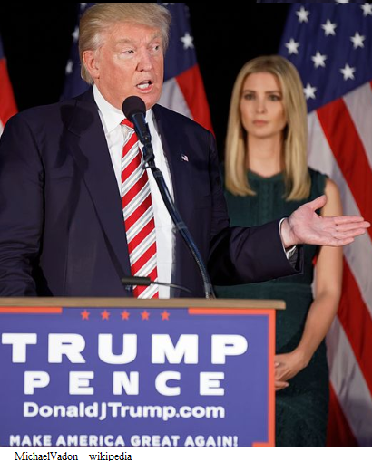
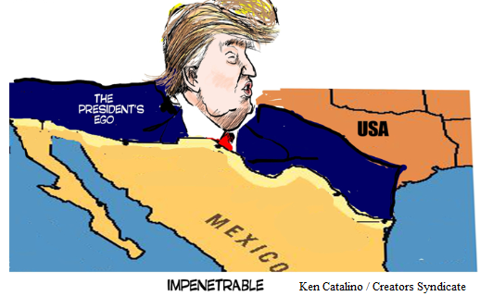
טראמפ נגד הגירה מדרום ומרכז אמריקה
טראמפ הוא אחד מהידועים בשנאה למהגרים מדרום ומרכז אמריקה. הוא מכנה אותם אנסים (הוא בעצמו אנס, אבל לא נכנס לזה), פושעים וכו'.
טראמפ הליצן גם איים להכריח את מקסיקו לממן בניית גדר על הגבול של 2 המדינות כדי למנוע כניסה של מסתננים.

Slide 30
דוגמאות להגירה זמנית עונתית
- טורקים פשוטים מהכפר שעוזבים לאתרי תיירות בעונת התיירות בקיץ ושבים לכפר בחורף
- הגירה של אנשים פשוטים שבאים לעבוד בעונה "הבוערת" בחקלאות כמו בזמן הקטיף.
- מחסור בעובדים לא מקצועיים בתעשייה ובשירותים בגרמניה וגם בשל מדיניות ההגירה הליברלית של גרמניה, הביאו מיליוני טורקים להגר זמנית לגרמניה. רובם חזרו לבתיהם לאחר כמה שנים. מנגד, היו רבים נשארו ואף צרפו את משפחותיהם אליהם והפכו עם לאזרחים גרמנים.
מסוט אוזיל, שחקן כדורגל
ממשפחה טורקית שהיגרה לגרמניה
מאת Granada - נוצר על ידי מעלה היצירה, CC BY-SA 4.0, https://commons.wikimedia.org/w/index.php?curid=69669185

Slide 32
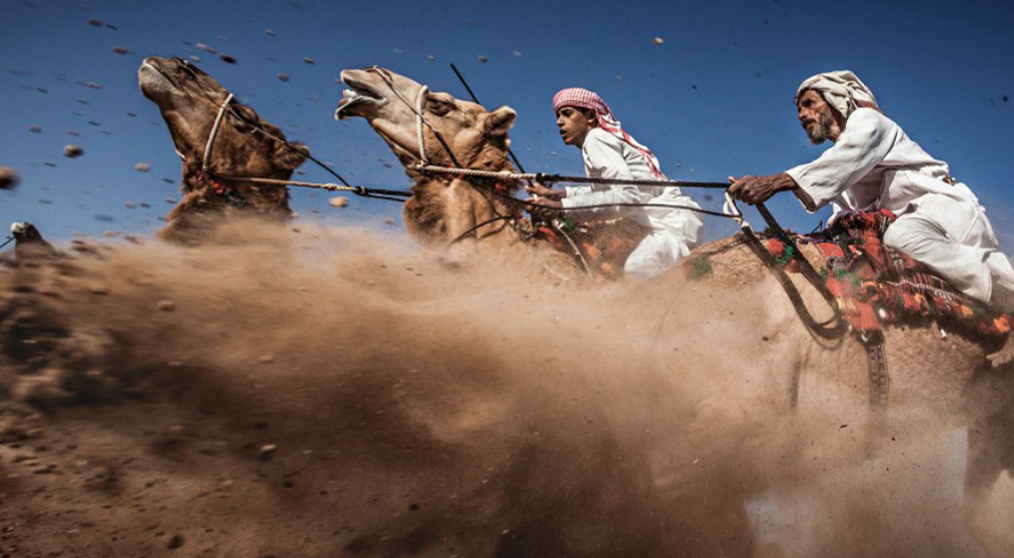
הגירה סיבובית – נדודי הבדואים
כיום נדידת הבדואים נחלשת כי:
- יש גבולות בין המדינות
-הצעירים רוצים לשפר את רמת חייהם ולגור בבית מודרני
- המדינות רוצות שהבדואים יתיישבו וכך לקבוע שהאדמות באזור הנדידה המסורתי הן אדמות מדינה ולא אדמות של הבדואים.
בעבר הבדואים נדדו.
נדידתם התאפשרה כי בזמנו המזרח-התיכון נשלט ע"י האימפריה העותומנית. לא היה גבול בין ישראל, ירדן, לבנון וסוריה – כל הארצות האלה היו חלק מהאימפריה העותומנית
כלכליסט

Slide 34
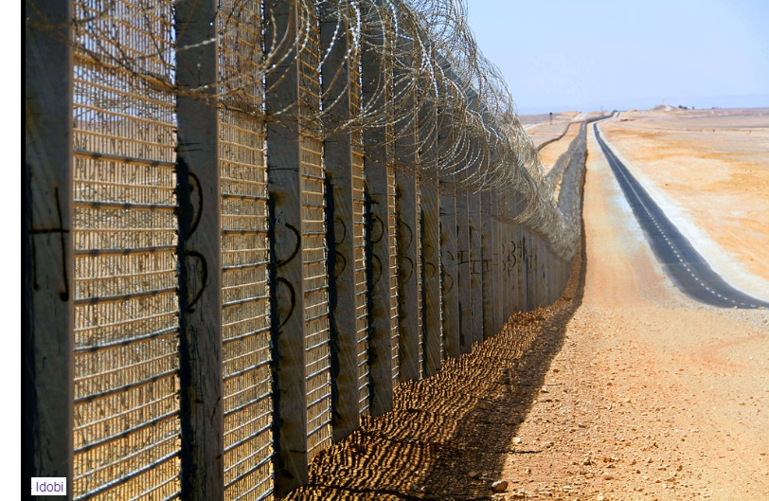
הגירת זרים לישראל
מאז האינתיפאדה (מרד פלסטיני נגד צה"ל, 1987) חיפשנו עובדים זולים שיחליפו את הפלסטינים. שנוכל לנצל אותם
הזרים באים מהמזרח הרחוק (סינים בבנייה, תאילנדים בחקלאות, פיליפיניות לזקנים), מצפון-מזרח אפריקה (שקרוב יחסית לישראל. כמו אריתריאה) ומזרח אירופה (אוקראינים, רומנים).
חלק חוקים וחלקם לא...
חלקם פליטים וחלקם מהגרי עבודה
המהגרים מאפריקה הגיעו בד"כ לאחר מסע יבשתי דרך סיני.
כיום מסע זה לא אפשרי כי ישראל בנתה את זה
גדר חדשה בגבול עם מצרים

Slide 36
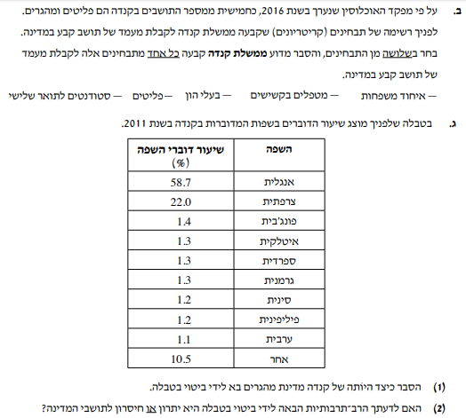
שאלה מבגרות

Slide 37
סיכום
גלי הגירה: מדרום ומרכז אמריקה לארה"ב; מאפריקה למערב אירופה; לנסיכויות הנפט במפרץ הפרסי.
אנשים עוזבים בשל מלחמה טרור ופשע, עוני ורעב, מידבור (אזור שהפך למדברי בשל ההתחממות הגלובלית) ורדיפות.
המהגר יעדיף להגר ל: משטר דמוקרטי שמכבד זכויות אדם, אקלים נוח, רמת פיתוח גבוהה. למהגר שעושה מסע רגלי, רצוי לבחור מקום קרוב. יותר קל להגר למדינה שאתה כבר מכיר את שפתה (מרוקאי שיודע צרפתית - שיהגר לצרפת. אגב, הוא יודע צרפתית כי בעבר צרפת שלטה במרוקו, מה שמכונה "קולוניאליזם")
סוגי מהגרים: פליט שברח ממלחמה ורדיפות, פליט סביבה שעזב בשל שינויי אקלים (התחממות גלובלית, מידבור, בצורת), מהגר עבודה, בריחת מוחות שזו הגירה של משכילים
מאזן הגירה חיובי: כמות הנכנסים למדינה גדולה מכמות העוזבים. זה מרמז שזו מדינה מפותחת. מאזן הגירה שלילי: הפוך
פירמידת גילאים עם בליטה, בעיקר בצד של הגברים: באו למדינה מהגרים. מרמז שזו מדינה מפותחת. פירמידת גילאים עם שקע, בעיקר אצל הגברים: את המדינה עזבו אנשים. זה מרמז למדינה לא מפותחת
יתרונות הגירה: המהגר משיג עבודה ויכול לשלוח כסף למשפחתה שנשאר מאחור. זה גם טוב למעסיק שיש לו כוח עבודה זול
חסרונות הגירה: ניצול מהגרים, שנאת זרים
הגירה זמנית עונתית: למשל, אדם שמהגר לאזור תיירות בקיץ ועוזב בחורף
הגירה סיבובית: החלשות נדידת בדואים כי לא ניתן לעבור בין המדינות כמו פעם והצעירים והמדינה רוצים שהם יתיישבו ביישובי קבע
הגירת זרים לישראל החלה לאחר שהפלסטינים שעשו אינתיפאדה והיה צריך עובדים זולים

Slide 38
תרגול
בשאלות שיש בהן קו תחתון, יש לבחור את התשובה הנכונה מבין כמה אופציות
א. מהגר שבורח ממדינה בשל מלחמה, טרור ורדיפות יכונה .......
ב. מהגר שבורח בשל שינוי אקלימי כמו שנות בצורת ומידבור (אזור לא מדברי שהפך למדברי) יכונה .............
ג. מהגר פשוט שעוזב לארץ אחרת כדי לשפר את רמת החיים שלו.
ד. הגירה של אנשים משכילים שמהגרים לארץ אחר (נניח, ד"ר מישראל שהיגר לארה"ב כי פה הוא הרוויח 20000 ₪ ושם הוא ירוויח 20000 $) תכונה ...........................
ה. יש מדינות אפריקאיות שבעבר היו בשלטון קולוניאלי צרפתי. מדוע הרבה אנשים יהגרו ממדינות אלה דווקא לצרפת ששלטה עליהן בעבר ? בחר את התשובה הנכונה – רצון לנקום בצרפת\שפה ותרבות שהם מכירים\קירבה גאוגרפית
ו. א. בריחת מוחות פוגעת במדינת האם\במדינה שאליה המהגר הגיע
ז. לעיתים מנצלים את המהגרים, בעיקר את אלה החוקיים\לא חוקיים
ח. שנאת זרים כי הם שונים מבחינת גובה\תרבות
ט. כאשר מגיעים מהגרים זרים למדינה, זה טוב בעיקר למעסיקים\לעובדים המקומיים
י. הנדודים של בדואים מכונים הגירה סיבובית\עונתית\קבועה
יא. הנדודים של הבדואים מתגברים\פוחתים
יב הנדודים של הבדואים התאפשרו כי עד 1918 (סוף מלחמת העולם הראשונה) כמעט כל המזרח-התיכון נשלט ע"י מדינה אחת והיא האימפריה ה ...................
ד. ציין 2 גורמים שמתנגדים לנדודי הבדואים: המבוגרים\ראשי החמולה\המדינה\הדור הצעיר

